Slide 1
NetDeviceManager

Slide 2
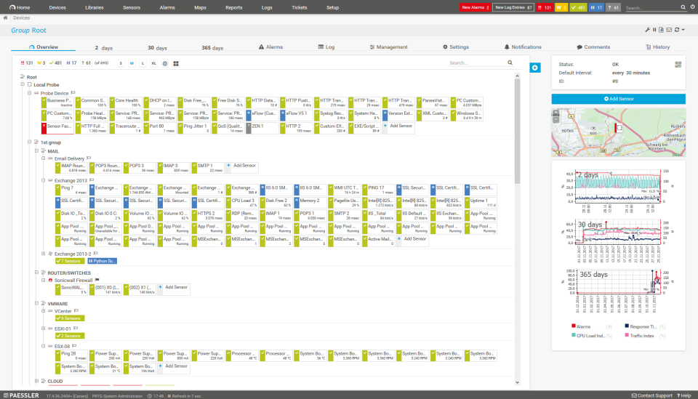
Cíle aplikace
Zpříjemnit monitorování síťových zařízení
Za pomocí protokolu SNMP sledovat stavy zařízení na síti
Poskytovat Syslog server pro zařízení na síti
Vystvářet denní zprávy o celkovém stavu a událostech

Slide 3
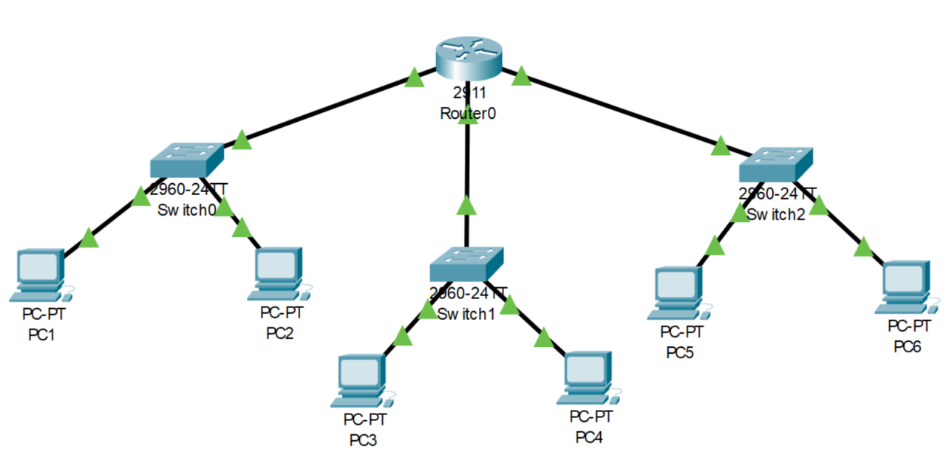
Gui
Přidávání a nastavování zařízení
Zobrazení a vyhledání OID pro dané zařízení
Nastavení CRONu pro kontrolu a logování stavů
Interaktivní mapa sítě

Slide 4

Api
Program bude postkytovat informace pomocí api
Umožnění integrace s aplikacemi třetích stran ☺

Slide 5
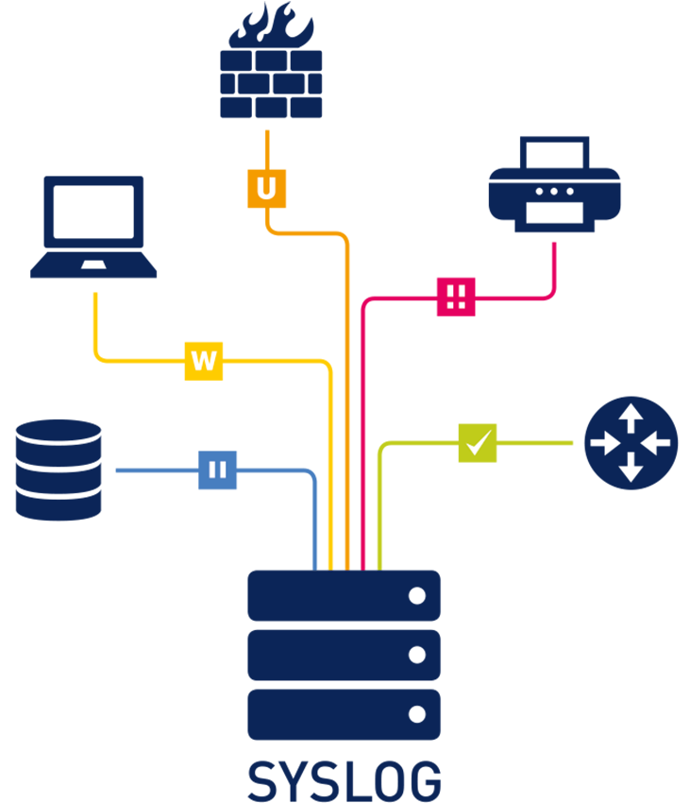
Databáze
Tabulky
Device (id, name, description, ip address, port, snmp version,…)
Community (id, type, name, description,…)
ObjectIdentificator (id, name, description, OID,…)
EventLog (id, creation, message, type, priority, deviceId)
A mnoho dalších….

Slide 6
